Slide 1
CREDYDAU AMSER TEMPO
Carwen Davies
Rheolwr Cymunedau a Phartneriaethau De Ddwyrain a Gogledd Cymru
Chwefror 2022

Slide 2
DIOLCH…
Cyn i ni gychwyn arni heddiw…
Diolch am ddod i’r sesiwn heddiw
Diolch am ddangos diddordeb yn ein rhaglen
Gobeithio bydd y sesiwn yn fuddiol

Slide 3
SESIWN CYSYLLTEDD DIGIDOL
Beth fyddwn ni’n trafod heddiw:
Sut mae rhaglen Credydau Amser Tempo yn gweithio
Beth sy’n digwydd yng Nghymru ar hyn o bryd
Demo o’n dashfwrdd digidol
Pwysigrwydd newid Credydau Amser papur

Slide 4
EIN GWELEDIGAETH
Byd ble bydd cymunedau yn adfer ac adeiladu eu hunain drwy alluogi mwy o unigolion a grwpiau o bobol gwahanol i wirfoddoli a chefnogi eu cymunedau, gyda gwaith gyda tâl a gwaith gwirfoddol yn cael cydraddoldeb wrth eu mesur yng nghyd-destun cyfoeth y genedl.

Slide 5
YNGLŶN Â TEMPO:​
Ryda ni'n cyd-ddylunio a chreu rhwydweithiau Credydau Amser Tempo mewn partneriaethau gydag awdurdodau lleol, darparwyr llês, iechyd, gofal cymdeithasol a chartrefi, ysgolion, busnesau a'r sector wirfoddol wrth ysbrydoli pobol o bob oedran i ddod at ei gilydd ac i gyd-weithio yn eu cymuned

Slide 6
DIWEDDARIADAU RHAGLEN CREDYDAU AMSER TEMPO

Slide 7
Ffigurau cyfredol:
Grwpiau cymunedol: 418
Gwirfoddolwyr: 2,504
Credydau Amser wedi’u hennill: 16,009
Chwefror 2022

Slide 8
DEMO O’N PLATFFORM DIGIDOL

Slide 9
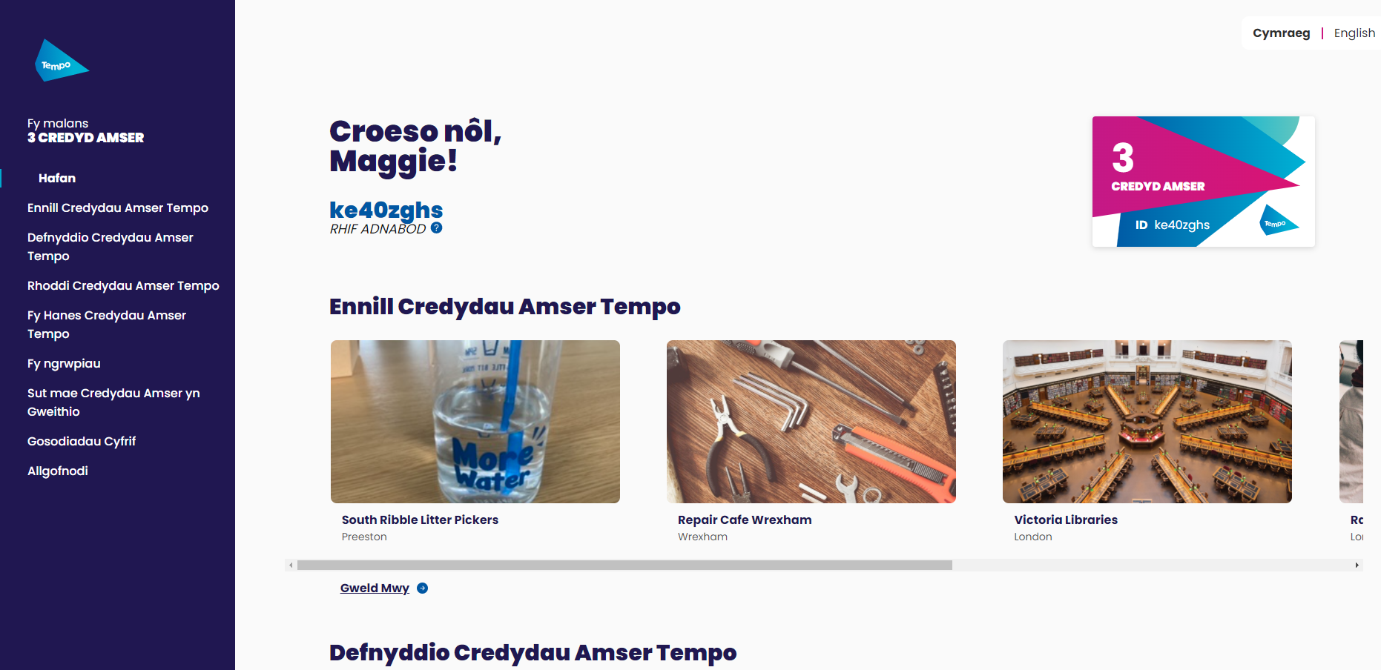
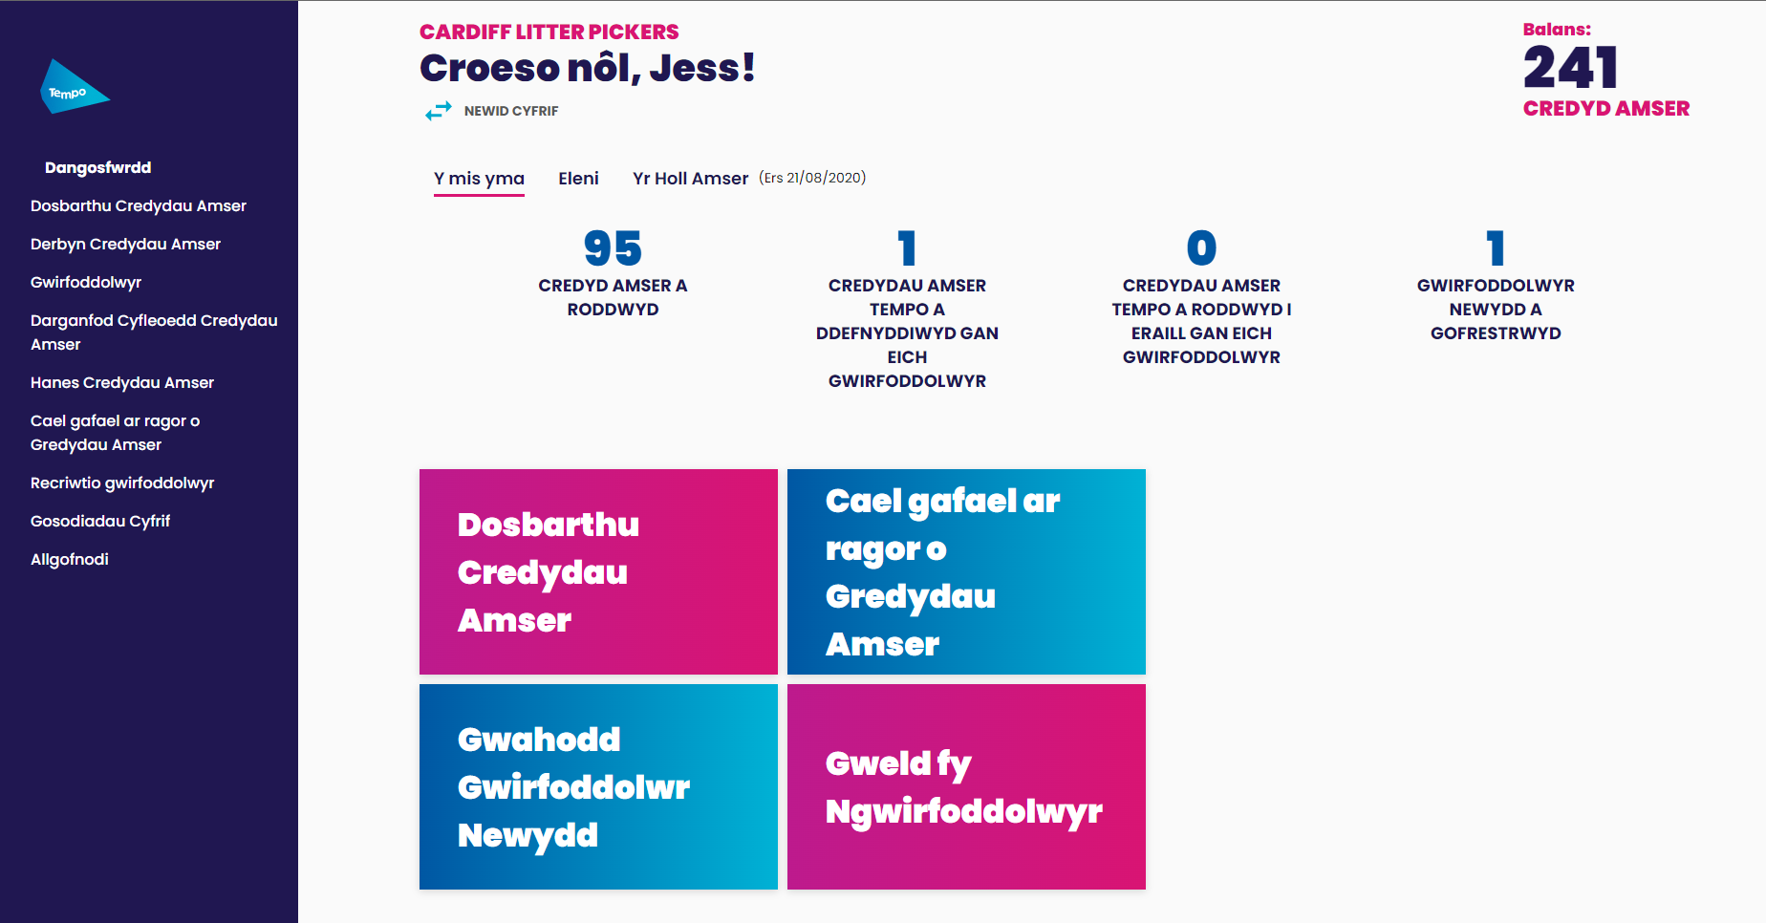
CREDYDAU AMSER DIGIDOL
Gwirfoddolwyr – Mi fedrant weld faint o Gredydau Amser sydd ganddynt yn eu cyfrif yn ogystal â chwilio am gyfleoedd newydd i wirfoddoli a dewis ymhle i ddefnyddio eu Credydau Amser-naill ai ar eu ffôn symudol, tabled neu gyfrifiadur
Grwpiau cymunedol – Mae’r dashfwrdd syml-i’w-ddefnyddio hwn yn golygu nad oes angen creu adroddiadau ac yn dangos hefyd sut a phryd bydd y gwirfoddolwyr yn defnyddio eu Credydau Amser

Slide 10
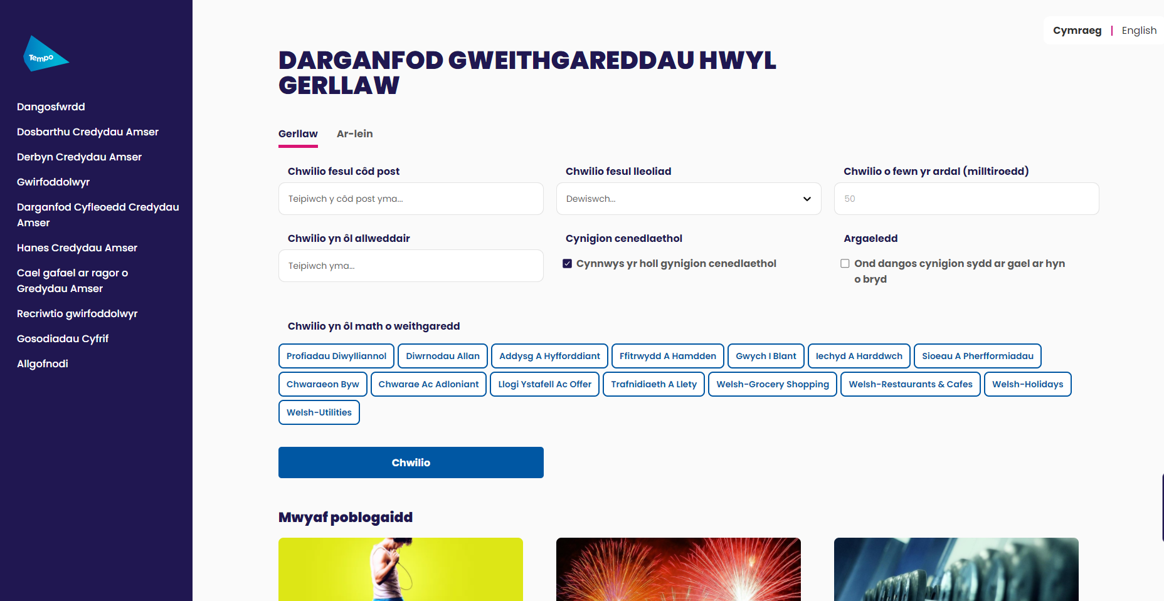
Yma, mi fedrith y gwirfoddolwr ddewis ar ba weithgaredd/adnodd hoffent ddefnyddio eu Credydau Amser wrth ddewis ardal/math o weithgaredd…

Slide 11
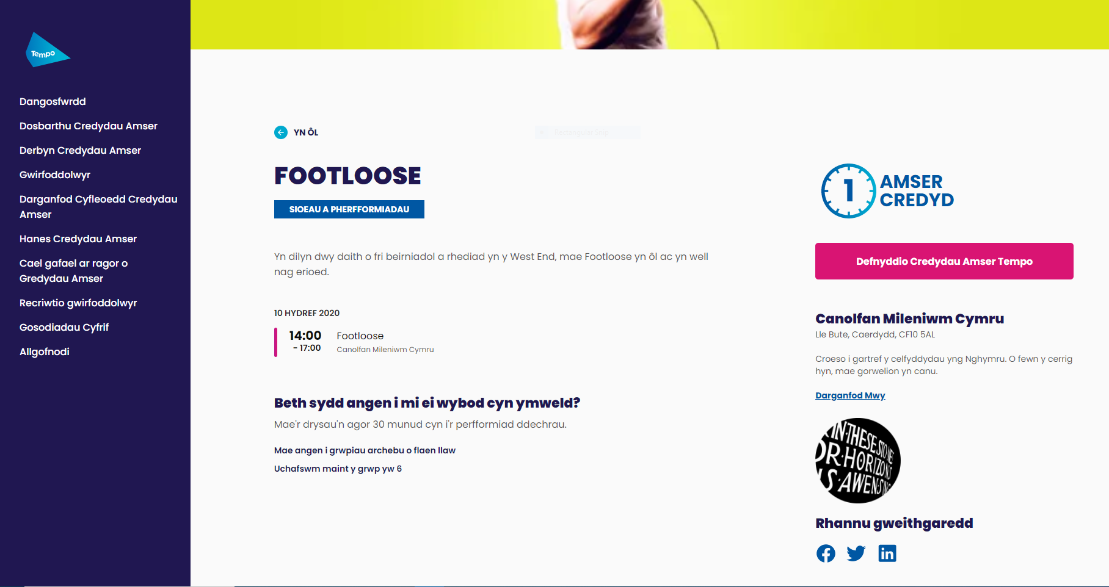
Ar ôl penderfynu ar weithgaredd, medrwch weld y cynnig, gweld unrhyw gyfyngiadau a wedyn clicio DEFNYDDIO CREDYDAU AMSER TEMPO i’w logi…

Slide 12
MI FYDD CREDYDAU AMSER PAPUR YN DOD I BEN AR 31ain O FAWRTH 2022!
SUT I GYFNEWID EICH CREDYDAU AMSER PAPUR
Yn syml…
Postiwch eich Credydau Amser papur at:
Freepost Tempo Time Credits
Ychwanegwch y manylion isod:
Enw llawn
Cyfeiriad ebost
Cyfeirnod aelodaeth
Fe gaiff eich Credydau Amser eu trosglwyddo i gyfrif digidol

Slide 13
DIOLCH!
CWESTIYNAU?

